Slide 1
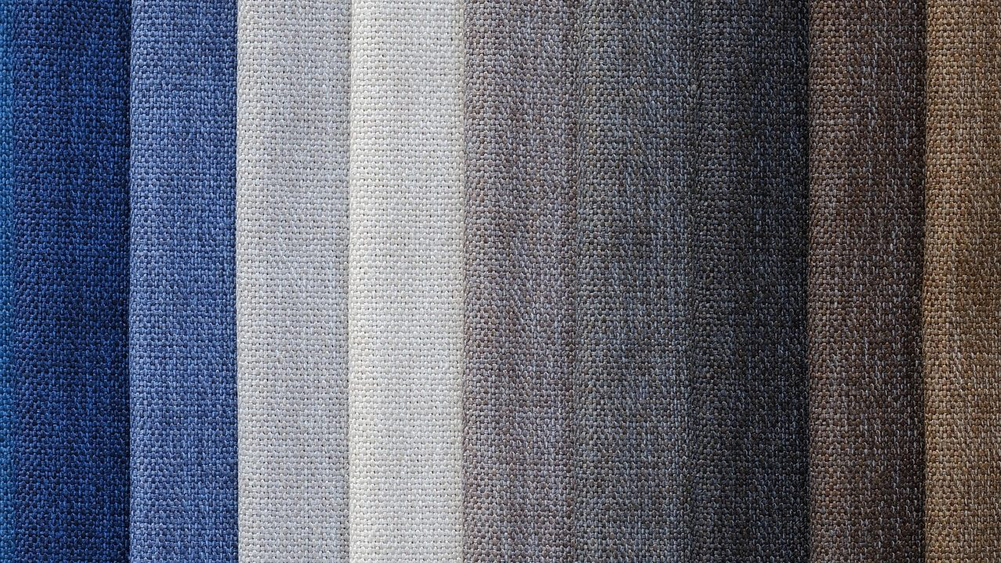
Fricción, sudor y
comodidad: ropa,
pliegues y entorno de
servicio
Salud y Estética
Ver el OA en saludyestetica.lumbre.lat
Notes:
Objeto de aprendizaje de Lumbre · Salud y Estética
Enlace: https://saludyestetica.lumbre.lat/object/sye-c10-r01-oa02-friccion-y-sudor

Slide 2
Acerca de este OA · 1 de 2
Objetivo
Elegir ropa y hábitos que reduzcan la fricción y la humedad, revisar la higiene de la ropa y del entorno de servicio, y decidir cuándo una zona irritada se deriva, sin prometer que evita lesiones o enfermedades.
Descripción
Lección práctica sobre el roce y el sudor: cómo influyen la ropa, las costuras y la humedad, qué papel tienen las toallas y la ventilación, y qué señales indican que la molestia ya no se maneja solo con comodidad.
Fricción, sudor y comodidad: ropa, pliegues y entorno de servicio
2 / 71
Notes:
Enlace al OA: https://saludyestetica.lumbre.lat/object/sye-c10-r01-oa02-friccion-y-sudor

Slide 3
Acerca de este OA · 2 de 2
Autoría: Salud y Estética
Etiquetas: fricción · sudor · ropa · comodidad · higiene · entorno
Fricción, sudor y comodidad: ropa, pliegues y entorno de servicio
3 / 71
Notes:
Continuación de «Acerca de este OA» (2 de 2).

Slide 4
Fricción, sudor y comodidad: ropa, pliegues y entorno de servicio · 1 de 3
Público y alcance
Personas que pasan muchas horas de pie o en movimiento, y profesionales de establecimientos de estética corporal que preparan camilla, ropa y ambiente para un servicio. No requiere experiencia previa, no habilita para ejercer una profesión sanitaria y no sustituye la valoración de un profesional de la salud.
Fricción, sudor y comodidad: ropa, pliegues y entorno de servicio
4 / 71

Slide 5
Fricción, sudor y comodidad: ropa, pliegues y entorno de servicio · 2 de 3
Mariana —caso ficticio, nombre inventado— trabaja de pie en un almacén y camina entre pasillos durante ocho horas. Usa un pantalón de uniforme ajustado, se pone antitranspirante en los muslos «para que no rose» y almuerza sentada sin cambiarse la ropa sudada.
Fricción, sudor y comodidad: ropa, pliegues y entorno de servicio
5 / 71
Notes:
Continuación de «Fricción, sudor y comodidad: ropa, pliegues y entorno de servicio» (2 de 3).

Slide 6
Fricción, sudor y comodidad: ropa, pliegues y entorno de servicio · 3 de 3
A media tarde siente un ardor entre las piernas; al llegar a casa ve una zona rosada y se pregunta si será una infección. No lo sabe, y esta lección no va a decidirlo por ella. Lo que sí puede aprender es qué parte del roce depende de la ropa, qué papel juega la humedad, cómo preparar un entorno limpio y fresco, y en qué momento una zona irritada deja de ser una molestia de fin de día.
La comodidad no es un lujo: es una condición para trabajar y para recibir un servicio con tranquilidad.
Fricción, sudor y comodidad: ropa, pliegues y entorno de servicio
6 / 71
Notes:
Continuación de «Fricción, sudor y comodidad: ropa, pliegues y entorno de servicio» (3 de 3).

Slide 7
Qué es la fricción y por qué se siente · 1 de 2
La fricción es el roce entre dos superficies que se mueven una contra otra. En el cuerpo aparece donde la piel toca piel, una costura, una etiqueta o un borde de ropa: ingles, axilas, bajo las mamas, cintura, talones. La humedad y el calor aumentan ese roce, porque la piel mojada se adhiere y se arrastra en lugar de deslizarse. No es una enfermedad ni una señal de falta de higiene: es una molestia mecánica que se puede reducir con decisiones sencillas y verificables. Se nota como calor, comezón o ardor, y suele aparecer al final de un día de movimiento.
Fricción, sudor y comodidad: ropa, pliegues y entorno de servicio
7 / 71

Slide 8
Qué es la fricción y por qué se siente · 2 de 2
Conviene separar dos cosas. Una es la incomodidad por roce, que mejora al cambiar la ropa, secar la zona o hacer una pausa; otra es una zona que duele, se hincha, supura o no cede. Esta lección enseña a manejar la primera y a reconocer la segunda para derivarla. No promete evitar lesiones ni enfermedades: enseña a estar más cómoda y a detectar antes lo que necesita otra mirada. Esa distinción es la que permite actuar sin exagerar y sin minimizar. La frontera no siempre es evidente, pero el paso del tiempo ayuda: lo que mejora con comodidad suele ser roce; lo que avanza pide otra mirada.
Fricción, sudor y comodidad: ropa, pliegues y entorno de servicio
8 / 71
Notes:
Continuación de «Qué es la fricción y por qué se siente» (2 de 2).

Slide 9
El sudor: función, olor y productos · 1 de 5
El sudor enfría el cuerpo y se produce todo el día, no solo cuando hace calor. Su olor aparece cuando las bacterias de la piel lo descomponen; por eso una ducha y ropa limpia cambian la sensación más que un perfume.
Los antitranspirantes y desodorantes son productos de perfumería y belleza según el Reglamento de Control Sanitario de Productos y Servicios (F-006): su función es cosmética, no médica. Se aplican sobre piel limpia y seca, y no sobre una zona irritada o lastimada.
Fricción, sudor y comodidad: ropa, pliegues y entorno de servicio
9 / 71

Slide 10
El sudor: función, olor y productos · 2 de 5
El sudor no huele por sí mismo: el olor aparece cuando la flora normal de la piel lo descompone, y por eso la higiene importa más que el perfume.
Fricción, sudor y comodidad: ropa, pliegues y entorno de servicio
10 / 71
Notes:
Continuación de «El sudor: función, olor y productos» (2 de 5).

Slide 11
El sudor: función, olor y productos · 3 de 5
La etiqueta manda. Si un producto arde, deja ronchas o mancha la ropa, se suspende y se anota. No hace falta aplicar una capa gruesa ni repetir varias veces al día: el exceso se acumula, tapa el pliegue y aumenta la sensación pegajosa. En un servicio, ofrecer toallas limpias y un espacio para cambiarse puede ayudar más que recomendar un producto nuevo. La decisión de qué producto usar es personal; la de mantener la piel seca y limpia es una práctica de cuidado que no depende de la marca. En casa, basta con una ducha, ropa limpia y una toalla seca; no hace falta una rutina de varios pasos.
Fricción, sudor y comodidad: ropa, pliegues y entorno de servicio
11 / 71
Notes:
Continuación de «El sudor: función, olor y productos» (3 de 5).

Slide 12
El sudor: función, olor y productos · 4 de 5
Qué es y qué no es esta lección
Formación general, de carácter informativo. Enseña a reducir la incomodidad por fricción y a preparar un entorno limpio; no diagnostica, no indica tratamientos y no sustituye una consulta. No promete evitar lesiones ni enfermedades.
La zona irritada no se cubre con producto
Un antitranspirante, una crema o un polvo no se aplican sobre piel roja, abierta, con ampollas o con secreción. Se suspende el producto, se seca la zona y se recomienda valoración si no mejora.
Fricción, sudor y comodidad: ropa, pliegues y entorno de servicio
12 / 71
Notes:
Continuación de «El sudor: función, olor y productos» (4 de 5).

Slide 13
El sudor: función, olor y productos · 5 de 5
Ropa de repuesto, toalla limpia
Para un turno largo, una prenda seca de repuesto y calcetines limpios resuelven más que cualquier producto. En el servicio, una toalla limpia por persona es el mínimo verificable.
Fricción, sudor y comodidad: ropa, pliegues y entorno de servicio
13 / 71
Notes:
Continuación de «El sudor: función, olor y productos» (5 de 5).

Slide 14
Ropa: ajuste, costura y tejido · 1 de 2
La ropa que roza no siempre es la más ajustada: una costura gruesa en la ingle o una etiqueta en la cintura pueden irritar más que una prenda ceñida. Al elegir, conviene probar el movimiento —caminar, sentarse, levantar los brazos— y notar dónde presiona. La ropa interior sin costuras y con un elástico que no marca reduce puntos de roce. El tejido debe permitir que el aire circule y secarse rápido; la etiqueta dice la composición y el cuidado, y esa información es la única que describe la prenda concreta.
Fricción, sudor y comodidad: ropa, pliegues y entorno de servicio
14 / 71

Slide 15
Ropa: ajuste, costura y tejido · 2 de 2
Si la ropa se moja con sudor, se cambia. Una camiseta empapada atrapa calor y humedad y convierte una caminata corta en una hora de roce. Para un turno largo, vale la pena llevar una prenda de repuesto y calcetines secos. Lavar y secar por completo la ropa, sin dejarla húmeda en la lavadora, es parte de la higiene. En el trabajo, el uniforme es una decisión del establecimiento; la persona puede pedir una talla que le permita moverse y explicar por qué le resulta incómoda. Planchar o guardar la ropa solo cuando está completamente seca evita ese olor a humedad que se confunde con sudor.
Fricción, sudor y comodidad: ropa, pliegues y entorno de servicio
15 / 71
Notes:
Continuación de «Ropa: ajuste, costura y tejido» (2 de 2).

Slide 16
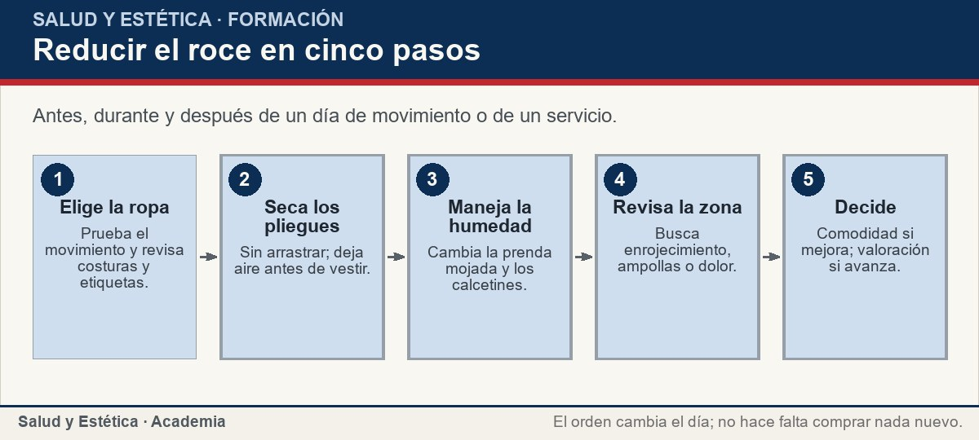
Ropa: ajuste, costura y tejido
Antes, durante y después de un día de movimiento o de un servicio.
Ver imagen original en el OA
Notes:
Imagen del OA: assets/fig-1-flujo.jpg
Texto alternativo: Reducir el roce en cinco pasos
Pie: Antes, durante y después de un día de movimiento o de un servicio.
Enlace: https://saludyestetica.lumbre.lat/object/sye-c10-r01-oa02-friccion-y-sudor

Slide 17
Pliegues y zonas de roce · 1 de 2
Ingles, axilas, bajo las mamas, pliegue del abdomen y entre los dedos de los pies son las zonas donde la fricción se junta con la humedad. Después de la ducha, secarlas bien y dejar aire es el primer paso. Si se usa un producto de barrera, debe ser un cosmético, aplicarse en capa fina y seguir la etiqueta; no se usa sobre piel lastimada, con ampollas o con secreción. El objetivo es que la piel se deslice, no que quede cubierta de producto hasta formar una pasta. La capa fina importa: si el producto se acumula, tapa el pliegue y la humedad se queda debajo.
Fricción, sudor y comodidad: ropa, pliegues y entorno de servicio
17 / 71

Slide 18
Pliegues y zonas de roce · 2 de 2
En los talones, el roce del calzado puede endurecer la piel; limar en casa con suavidad y usar calcetines adecuados ayuda, pero no se corta ni se arranca la piel. En los pezones, el roce deportivo se maneja con una prenda de ajuste correcto y, si hace falta, un apósito limpio; si hay grieta, dolor o secreción, se consulta. Ninguna de estas medidas sustituye la valoración cuando la zona ya cambió. La comodidad se busca, no se fuerza. En verano o con calzado cerrado, revisar los pies al final del día es una forma sencilla de detectar el roce antes de que duela.
Fricción, sudor y comodidad: ropa, pliegues y entorno de servicio
18 / 71
Notes:
Continuación de «Pliegues y zonas de roce» (2 de 2).

Slide 19
Pliegues y zonas de roce
Situaciones de fricción y sudor con una respuesta práctica. No son diagnósticos: son decisiones de comodidad e higiene.
Fricción, sudor y comodidad: ropa, pliegues y entorno de servicio
19 / 71
Notes:
Título completo de la tabla que sigue.

Slide 20
Tabla · 1 de 2
Situación | Qué observar | Respuesta
Ardor entre las piernas a media tarde | Piel rosada y húmeda | Cambiar la prenda, secar y usar ropa holgada.
Sudor en la camiseta durante el turno | Tela empapada y pegajosa | Cambiarse la camiseta y secar el torso.
Etiqueta que marca la cintura | Rojo lineal y comezón | Retirar la etiqueta o cambiar de prenda.
Toalla húmeda en la camilla | Humedad y olor | Sustituirla por una limpia y seca.
Fricción, sudor y comodidad: ropa, pliegues y entorno de servicio
20 / 71
Notes:
Tabla del OA: Tabla
Enlace: https://saludyestetica.lumbre.lat/object/sye-c10-r01-oa02-friccion-y-sudor

Slide 21
Tabla · 2 de 2
Situación | Qué observar | Respuesta
Zona que arde y se extiende | Calor, dolor y enrojecimiento | Suspender productos y buscar valoración.
Ampolla en el talón | Piel levantada y dolor | No reventarla; cubrir con apósito limpio y consultar si empeora.
Fricción, sudor y comodidad: ropa, pliegues y entorno de servicio
21 / 71
Notes:
Tabla del OA: Tabla
Enlace: https://saludyestetica.lumbre.lat/object/sye-c10-r01-oa02-friccion-y-sudor

Slide 22
El entorno: toallas, aire y limpieza · 1 de 2
En un establecimiento, la comodidad también depende del entorno. Una toalla limpia y seca por persona, una sábana que no se comparte y un espacio ventilado reducen la humedad y el roce. Las toallas mojadas no se acumulan en un rincón ni se reutilizan «porque solo fue un rato». La frecuencia de cambio, el proveedor de lavandería y el uniforme son decisiones de cada establecimiento; lo que no se negocia es que lo que toca la piel esté limpio y seco. Esa es la parte configurable y la parte que no lo es.
Fricción, sudor y comodidad: ropa, pliegues y entorno de servicio
22 / 71

Slide 23
El entorno: toallas, aire y limpieza · 2 de 2
La temperatura y la ventilación influyen: un cuarto caluroso hace sudar más y seca menos. Si el servicio incluye camilla, conviene revisar que el plástico o la tela no estén pegajosos y que la persona pueda cambiarse sin prisa. El registro de cuándo se cambió la ropa de cama y qué producto se usó es una práctica de organización, no un trámite decorativo. En caso de duda, se pregunta al responsable del establecimiento y se deja constancia de la respuesta. Si el espacio no se puede ventilar, conviene reducir la espera con la ropa puesta y ofrecer una toalla seca al terminar.
Fricción, sudor y comodidad: ropa, pliegues y entorno de servicio
23 / 71
Notes:
Continuación de «El entorno: toallas, aire y limpieza» (2 de 2).

Slide 24
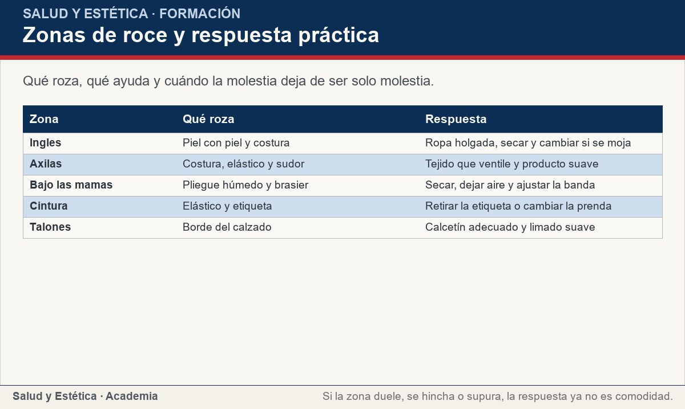
El entorno: toallas, aire y limpieza
Qué roza, qué ayuda y cuándo la molestia deja de ser solo molestia.
Ver imagen original en el OA
Notes:
Imagen del OA: assets/fig-2-matriz.jpg
Texto alternativo: Zonas de roce y respuesta práctica
Pie: Qué roza, qué ayuda y cuándo la molestia deja de ser solo molestia.
Enlace: https://saludyestetica.lumbre.lat/object/sye-c10-r01-oa02-friccion-y-sudor

Slide 25
Qué observar y cuándo consultar · 1 de 2
Después de un día de roce, la piel puede estar rosada y sensible. Lo que pide atención es el enrojecimiento que avanza, el calor al tacto, el dolor que aumenta, las ampollas, la piel abierta, la supuración o el mal olor persistente. La Academia Americana de Dermatología describe la piel roja, hinchada, caliente y dolorosa que se extiende como un cuadro que exige atención médica inmediata (F-014). No se trata de asustar: se trata de no confundir una molestia de fin de día con algo que necesita valoración.
Fricción, sudor y comodidad: ropa, pliegues y entorno de servicio
25 / 71

Slide 26
Qué observar y cuándo consultar · 2 de 2
Si la zona mejora con ropa más holgada, secado y descanso, probablemente era fricción. Si empeora o aparece fiebre, se consulta. En el servicio, se anota la zona, el producto y la fecha, y se evita cubrir con maquillaje o con una capa extra de crema. La comodidad es el objetivo de esta lección; la valoración es el límite cuando el cuerpo no responde como se esperaba. Un cosmético no trata infecciones ni lesiones: limpia, protege o modifica el aspecto (F-001). La fecha importa: comparar dos fotografías separadas por un día dice más que la impresión del momento.
Fricción, sudor y comodidad: ropa, pliegues y entorno de servicio
26 / 71
Notes:
Continuación de «Qué observar y cuándo consultar» (2 de 2).

Slide 27
Sección
Qué observar y cuándo consultar · Procedimiento: preparar un día o un servicio sin roce · Paso 1 de 6
Revisa la prenda en movimiento
Ponte la ropa y camina, siéntate y levanta los brazos. Marca con la mano dónde presiona. Si una costura o etiqueta roza una zona sensible, cambia la prenda o retira la etiqueta antes de salir.
Fricción, sudor y comodidad: ropa, pliegues y entorno de servicio
27 / 71
Notes:
Recorrido: Procedimiento: preparar un día o un servicio sin roce
Paso 1 de 6: Revisa la prenda en movimiento
Texto del paso: Ponte la ropa y camina, siéntate y levanta los brazos. Marca con la mano dónde presiona. Si una costura o etiqueta roza una zona sensible, cambia la prenda o retira la etiqueta antes de salir.
Enlace: https://saludyestetica.lumbre.lat/object/sye-c10-r01-oa02-friccion-y-sudor

Slide 28
Sección
Qué observar y cuándo consultar · Procedimiento: preparar un día o un servicio sin roce · Paso 2 de 6
Seca y deja aire
Después de la ducha, seca ingles, axilas, bajo las mamas y entre los dedos. Deja que la piel reciba aire hasta sentirse seca. No apliques producto sobre una zona que ya está irritada.
Fricción, sudor y comodidad: ropa, pliegues y entorno de servicio
28 / 71
Notes:
Recorrido: Procedimiento: preparar un día o un servicio sin roce
Paso 2 de 6: Seca y deja aire
Texto del paso: Después de la ducha, seca ingles, axilas, bajo las mamas y entre los dedos. Deja que la piel reciba aire hasta sentirse seca. No apliques producto sobre una zona que ya está irritada.
Enlace: https://saludyestetica.lumbre.lat/object/sye-c10-r01-oa02-friccion-y-sudor

Slide 29
Sección
Qué observar y cuándo consultar · Procedimiento: preparar un día o un servicio sin roce · Paso 3 de 6
Prepara el cambio
Lleva una prenda seca de repuesto y calcetines limpios si el día va a ser largo o caluroso. En el servicio, ten a mano una toalla limpia y seca por persona y una sábana de cambio.
Fricción, sudor y comodidad: ropa, pliegues y entorno de servicio
29 / 71
Notes:
Recorrido: Procedimiento: preparar un día o un servicio sin roce
Paso 3 de 6: Prepara el cambio
Texto del paso: Lleva una prenda seca de repuesto y calcetines limpios si el día va a ser largo o caluroso. En el servicio, ten a mano una toalla limpia y seca por persona y una sábana de cambio.
Enlace: https://saludyestetica.lumbre.lat/object/sye-c10-r01-oa02-friccion-y-sudor

Slide 30
Sección
Qué observar y cuándo consultar · Procedimiento: preparar un día o un servicio sin roce · Paso 4 de 6
Ventila y ajusta el espacio
Abre una ventana o enciende la ventilación antes de empezar. Revisa que la camilla no esté pegajosa. Si el cuarto es caluroso, baja la temperatura o acorta el tiempo de espera con la ropa puesta.
Fricción, sudor y comodidad: ropa, pliegues y entorno de servicio
30 / 71
Notes:
Recorrido: Procedimiento: preparar un día o un servicio sin roce
Paso 4 de 6: Ventila y ajusta el espacio
Texto del paso: Abre una ventana o enciende la ventilación antes de empezar. Revisa que la camilla no esté pegajosa. Si el cuarto es caluroso, baja la temperatura o acorta el tiempo de espera con la ropa puesta.
Enlace: https://saludyestetica.lumbre.lat/object/sye-c10-r01-oa02-friccion-y-sudor

Slide 31
Sección
Qué observar y cuándo consultar · Procedimiento: preparar un día o un servicio sin roce · Paso 5 de 6
Haz una pausa de revisión
A media jornada, mira las zonas de roce con buena luz. Si están rosadas, seca y cambia la prenda. Si hay ampolla, piel abierta o dolor que aumenta, detén la actividad y valora.
Fricción, sudor y comodidad: ropa, pliegues y entorno de servicio
31 / 71
Notes:
Recorrido: Procedimiento: preparar un día o un servicio sin roce
Paso 5 de 6: Haz una pausa de revisión
Texto del paso: A media jornada, mira las zonas de roce con buena luz. Si están rosadas, seca y cambia la prenda. Si hay ampolla, piel abierta o dolor que aumenta, detén la actividad y valora.
Enlace: https://saludyestetica.lumbre.lat/object/sye-c10-r01-oa02-friccion-y-sudor

Slide 32
Sección
Qué observar y cuándo consultar · Procedimiento: preparar un día o un servicio sin roce · Paso 6 de 6
Registra y decide
Anota la zona, el producto y la hora si algo cambió. Si la molestia mejora con ropa holgada y secado, continúa con el cuidado. Si avanza, se hincha o aparece fiebre, recomienda valoración.
Fricción, sudor y comodidad: ropa, pliegues y entorno de servicio
32 / 71
Notes:
Recorrido: Procedimiento: preparar un día o un servicio sin roce
Paso 6 de 6: Registra y decide
Texto del paso: Anota la zona, el producto y la hora si algo cambió. Si la molestia mejora con ropa holgada y secado, continúa con el cuidado. Si avanza, se hincha o aparece fiebre, recomienda valoración.
Enlace: https://saludyestetica.lumbre.lat/object/sye-c10-r01-oa02-friccion-y-sudor

Slide 33
Sección
Qué observar y cuándo consultar · Caso trabajado: el turno de Mariana · Paso 1 de 4
Los datos del caso
Caso ficticio. Mariana, nombre inventado, 38 años, trabaja ocho horas de pie. Usa pantalón ajustado, antitranspirante en los muslos y no se cambia la ropa sudada. A media tarde siente ardor entre las piernas y ve una zona rosada.
Fricción, sudor y comodidad: ropa, pliegues y entorno de servicio
33 / 71
Notes:
Recorrido: Caso trabajado: el turno de Mariana
Paso 1 de 4: Los datos del caso
Texto del paso: Caso ficticio. Mariana, nombre inventado, 38 años, trabaja ocho horas de pie. Usa pantalón ajustado, antitranspirante en los muslos y no se cambia la ropa sudada. A media tarde siente ardor entre las piernas y ve una zona rosada.
Enlace: https://saludyestetica.lumbre.lat/object/sye-c10-r01-oa02-friccion-y-sudor

Slide 34
Sección
Qué observar y cuándo consultar · Caso trabajado: el turno de Mariana · Paso 2 de 4
Qué se cambia primero
No se compra una crema nueva. Se cambia el pantalón por uno holgado, se seca la zona y se deja aire. Se suspende el antitranspirante en los muslos, porque la zona ya está irritada. Se lleva ropa de repuesto y calcetines secos al día siguiente.
Fricción, sudor y comodidad: ropa, pliegues y entorno de servicio
34 / 71
Notes:
Recorrido: Caso trabajado: el turno de Mariana
Paso 2 de 4: Qué se cambia primero
Texto del paso: No se compra una crema nueva. Se cambia el pantalón por uno holgado, se seca la zona y se deja aire. Se suspende el antitranspirante en los muslos, porque la zona ya está irritada. Se lleva ropa de repuesto y calcetines secos al día siguiente.
Enlace: https://saludyestetica.lumbre.lat/object/sye-c10-r01-oa02-friccion-y-sudor

Slide 35
Sección
Qué observar y cuándo consultar · Caso trabajado: el turno de Mariana · Paso 3 de 4
Qué se observa
Al día siguiente la zona está menos roja y ya no arde al caminar. No hay ampollas ni secreción. Mariana anota qué prenda usó y cuánto tiempo estuvo sentada. La molestia era de roce y mejoró con comodidad, no con producto.
Fricción, sudor y comodidad: ropa, pliegues y entorno de servicio
35 / 71
Notes:
Recorrido: Caso trabajado: el turno de Mariana
Paso 3 de 4: Qué se observa
Texto del paso: Al día siguiente la zona está menos roja y ya no arde al caminar. No hay ampollas ni secreción. Mariana anota qué prenda usó y cuánto tiempo estuvo sentada. La molestia era de roce y mejoró con comodidad, no con producto.
Enlace: https://saludyestetica.lumbre.lat/object/sye-c10-r01-oa02-friccion-y-sudor

Slide 36
Sección
Qué observar y cuándo consultar · Caso trabajado: el turno de Mariana · Paso 4 de 4
Qué se aprende
La fricción se maneja con ropa, humedad y pausas. El registro ayuda a identificar la prenda o la costura que roza. Si la zona hubiera seguido caliente, dolorosa o con secreción, la decisión habría sido consultar, no insistir.
Fricción, sudor y comodidad: ropa, pliegues y entorno de servicio
36 / 71
Notes:
Recorrido: Caso trabajado: el turno de Mariana
Paso 4 de 4: Qué se aprende
Texto del paso: La fricción se maneja con ropa, humedad y pausas. El registro ayuda a identificar la prenda o la costura que roza. Si la zona hubiera seguido caliente, dolorosa o con secreción, la decisión habría sido consultar, no insistir.
Enlace: https://saludyestetica.lumbre.lat/object/sye-c10-r01-oa02-friccion-y-sudor

Slide 37
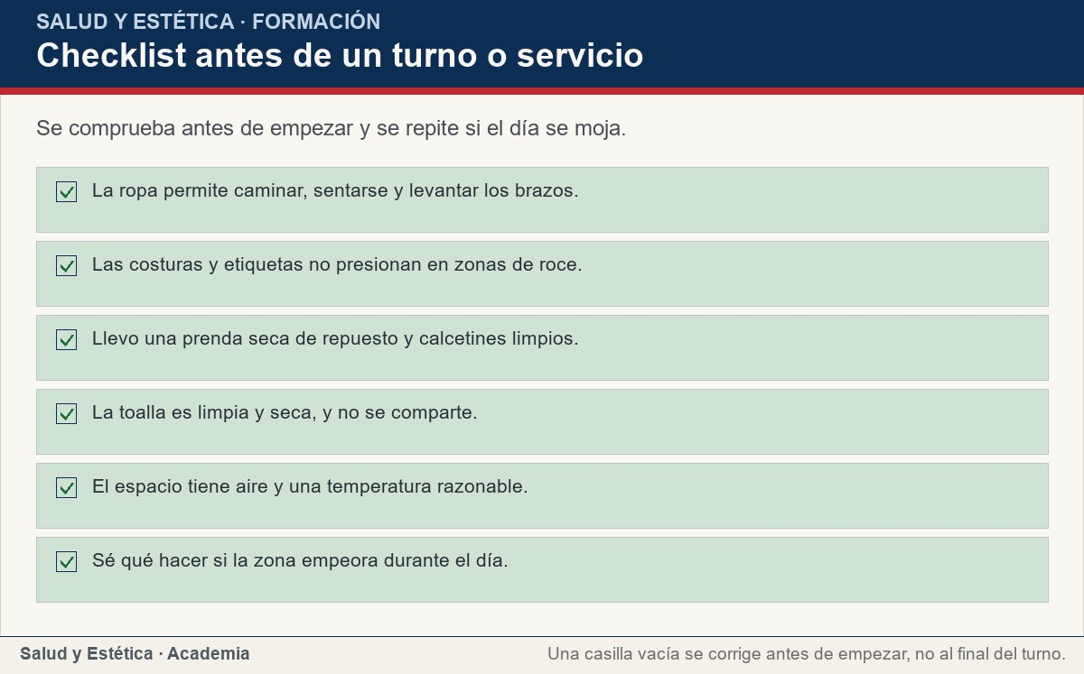
Qué observar y cuándo consultar
Se comprueba antes de empezar y se repite si el día se moja.
Ver imagen original en el OA
Notes:
Imagen del OA: assets/fig-3-checklist.jpg
Texto alternativo: Checklist antes de un turno o servicio
Pie: Se comprueba antes de empezar y se repite si el día se moja.
Enlace: https://saludyestetica.lumbre.lat/object/sye-c10-r01-oa02-friccion-y-sudor

Slide 38
Errores frecuentes · 1 de 2
•
Aplicar antitranspirante sobre la zona irritada. El producto no está hecho para piel lastimada y puede aumentar el ardor. Primero se suspende, se seca y se cambia la ropa.
•
Reutilizar la toalla «porque solo fue un rato». Una toalla húmeda conserva humedad y olor. En un servicio, cada persona necesita una toalla limpia y seca.
•
Elegir la ropa solo por la talla. Una costura gruesa o una etiqueta pueden rozar más que una prenda ajustada. Hay que probar el movimiento.
Fricción, sudor y comodidad: ropa, pliegues y entorno de servicio
38 / 71

Slide 39
Errores frecuentes · 2 de 2
•
Seguir el turno con la ropa empapada. La humedad mantiene el roce y aumenta la incomodidad. Cambiarse a media jornada es una medida sencilla y eficaz.
Fricción, sudor y comodidad: ropa, pliegues y entorno de servicio
39 / 71
Notes:
Continuación de «Errores frecuentes» (2 de 2).

Slide 40
Criterios para decidir · 1 de 3
1.
Si la zona arde y está rosada después del turno, cambia la ropa, seca y deja aire antes de aplicar cualquier producto.
2.
Si la piel está abierta, con ampollas o con secreción, no apliques antitranspirante ni crema: documenta y recomienda valoración.
3.
Si la molestia mejora con ropa holgada y secado, mantén la medida y revisa la prenda que rozaba.
4.
Si el entorno está caluroso o húmedo, ventila y ofrece un espacio para cambiarse; la comodidad también es parte del servicio.
Fricción, sudor y comodidad: ropa, pliegues y entorno de servicio
40 / 71

Slide 41
Criterios para decidir · 2 de 3
5.
Si la zona empeora, se extiende o aparece fiebre, busca atención médica y no cubras la zona.
Límites y escalamiento
Suspende la actividad y busca valoración cuando la zona esté roja, hinchada, caliente y dolorosa, sobre todo si el enrojecimiento avanza; cuando aparezcan ampollas, piel abierta, supuración o mal olor persistente; cuando haya fiebre o malestar general; o cuando la molestia no mejore con ropa holgada, secado y descanso.
Fricción, sudor y comodidad: ropa, pliegues y entorno de servicio
41 / 71
Notes:
Continuación de «Criterios para decidir» (2 de 3).

Slide 42
Criterios para decidir · 3 de 3
La Academia Americana de Dermatología indica atención médica inmediata para la piel roja, hinchada, caliente y dolorosa que se extiende (F-014). Esta lección no clasifica urgencias ni indica tratamientos. En un servicio, anota la zona, el producto y la fecha, y explica qué se aplicó.
Un cosmético limpia, protege o modifica el aspecto; no trata infecciones ni lesiones (F-001).
Fricción, sudor y comodidad: ropa, pliegues y entorno de servicio
42 / 71
Notes:
Continuación de «Criterios para decidir» (3 de 3).

Slide 43
Actividad 1 · Opción múltiple
Sección: Comprueba lo que aprendiste
Después de un turno largo, una persona tiene los muslos rosados y le arde al caminar. ¿Cuál es la primera respuesta?
A) Aplicar más antitranspirante para que la piel se deslice.
B) Cambiar la ropa mojada, secar la zona y usar una prenda holgada.
C) Frotar con una toalla seca hasta que deje de arder.
D) Cubrir la zona con maquillaje para que no se note.
Fricción, sudor y comodidad: ropa, pliegues y entorno de servicio
43 / 71
Notes:
Solución: B) Cambiar la ropa mojada, secar la zona y usar una prenda holgada.
Explicación: La fricción mejora al retirar humedad y presión. El antitranspirante no está hecho para piel irritada y el frotado aumenta el roce.
Evidencia: La comodidad depende de ropa, humedad y secado; un cosmético no trata una lesión (F-001, F-006).
Enlace al OA: https://saludyestetica.lumbre.lat/object/sye-c10-r01-oa02-friccion-y-sudor

Slide 44
Actividad 2 · Opción múltiple
Sección: Comprueba lo que aprendiste
En un establecimiento, ¿qué es lo mínimo verificable con la ropa de camilla y las toallas?
A) Que sean del mismo color que la decoración.
B) Que estén limpias y secas para cada persona.
C) Que se reutilicen si solo tuvieron contacto con sudor.
D) Que se cambien solo al final del día.
Fricción, sudor y comodidad: ropa, pliegues y entorno de servicio
44 / 71
Notes:
Solución: B) Que estén limpias y secas para cada persona.
Explicación: La ropa que toca la piel debe estar limpia y seca para cada persona. La frecuencia de lavado y el proveedor son decisiones del establecimiento; la limpieza no lo es.
Evidencia: Práctica de higiene del entorno; el Reglamento clasifica los productos de perfumería y belleza y exige condiciones de higiene en su manejo (F-006).
Enlace al OA: https://saludyestetica.lumbre.lat/object/sye-c10-r01-oa02-friccion-y-sudor

Slide 45
Actividad 3 · Verdadero o falso
Sección: Comprueba lo que aprendiste
Un antitranspirante aplicado sobre una zona irritada ayuda a que deje de rozar.
A) Verdadero
B) Falso
Fricción, sudor y comodidad: ropa, pliegues y entorno de servicio
45 / 71
Notes:
Solución: Falso
Explicación: El producto no está indicado para piel lastimada y puede aumentar el ardor. Primero se suspende, se seca y se cambia la ropa.
Evidencia: Los antitranspirantes son productos cosméticos de perfumería y belleza; su función no es tratar una lesión (F-006, F-001).
Enlace al OA: https://saludyestetica.lumbre.lat/object/sye-c10-r01-oa02-friccion-y-sudor

Slide 46
Actividad 4 · Verdadero o falso
Sección: Comprueba lo que aprendiste
Cambiar la ropa mojada y secar los pliegues reduce la incomodidad por fricción.
A) Verdadero
B) Falso
Fricción, sudor y comodidad: ropa, pliegues y entorno de servicio
46 / 71
Notes:
Solución: Verdadero
Explicación: La humedad aumenta el roce. Retirar la prenda empapada y secar la zona disminuye la adherencia y el arrastre de la piel.
Evidencia: Práctica de comodidad e higiene; la piel mojada se adhiere y se arrastra con más facilidad.
Enlace al OA: https://saludyestetica.lumbre.lat/object/sye-c10-r01-oa02-friccion-y-sudor

Slide 47
Actividad 5 · Relacionar · 1 de 2
Sección: Comprueba lo que aprendiste
Relaciona cada situación con la respuesta de comodidad que le corresponde.
Columna A
1. Costura que marca la cintura
2. Camiseta empapada de sudor
3. Toalla húmeda en la camilla
4. Zona caliente que se extiende
Columna B
A) Cambiarse y secar el torso
Fricción, sudor y comodidad: ropa, pliegues y entorno de servicio
47 / 71
Notes:
Solución: Costura que marca la cintura → Cambiar la prenda o retirar la etiqueta
Camiseta empapada de sudor → Cambiarse y secar el torso
Toalla húmeda en la camilla → Sustituirla por una limpia y seca
Zona caliente que se extiende → Buscar valoración
Evidencia: Tres situaciones se resuelven con comodidad e higiene; una exige valoración (F-014).
Enlace al OA: https://saludyestetica.lumbre.lat/object/sye-c10-r01-oa02-friccion-y-sudor

Slide 48
Actividad 5 · Relacionar · 2 de 2
B) Sustituirla por una limpia y seca
C) Buscar valoración
D) Cambiar la prenda o retirar la etiqueta
Fricción, sudor y comodidad: ropa, pliegues y entorno de servicio
48 / 71
Notes:
Continuación de «Actividad 5 · Relacionar» (2 de 2).

Slide 49
Actividad 6 · Completar la frase
Sección: Comprueba lo que aprendiste
La fricción aumenta con la ___ y el calor. La ropa debe permitir el movimiento y estar ___. Si una zona se extiende, duele y está caliente, se recomienda ___.
Fricción, sudor y comodidad: ropa, pliegues y entorno de servicio
49 / 71
Notes:
Solución: humedad · seca · valoración
Explicación: La humedad y el calor aumentan el roce; la ropa seca y holgada reduce la incomodidad. Una zona que avanza y duele pide valoración.
Evidencia: La piel mojada se adhiere y se arrastra; la piel roja, caliente y dolorosa que se extiende exige atención médica (F-014).
Enlace al OA: https://saludyestetica.lumbre.lat/object/sye-c10-r01-oa02-friccion-y-sudor

Slide 50
Actividad 7 · Clasificar · 1 de 2
Sección: Comprueba lo que aprendiste
Clasifica cada acción según su efecto sobre la comodidad o la necesidad de valorar.
Categorías
• Reduce el roce
• Aumenta el roce
• Señal para valorar
1. Usar ropa holgada y seca
2. Cambiar los calcetines mojados
Fricción, sudor y comodidad: ropa, pliegues y entorno de servicio
50 / 71
Notes:
Solución: 1. Usar ropa holgada y seca → Reduce el roce
2. Cambiar los calcetines mojados → Reduce el roce
3. Secar los pliegues antes de vestir → Reduce el roce
4. Seguir con la camiseta empapada → Aumenta el roce
5. Aplicar antitranspirante en piel irritada → Aumenta el roce
6. Enrojecimiento que avanza y duele → Señal para valorar
Evidencia: Las medidas de comodidad se distinguen de las que empeoran el roce y de las señales que piden valoración (F-014).
Enlace al OA: https://saludyestetica.lumbre.lat/object/sye-c10-r01-oa02-friccion-y-sudor

Slide 51
Actividad 7 · Clasificar · 2 de 2
3. Secar los pliegues antes de vestir
4. Seguir con la camiseta empapada
5. Aplicar antitranspirante en piel irritada
6. Enrojecimiento que avanza y duele
Clasifica cada elemento en una de las categorías.
Fricción, sudor y comodidad: ropa, pliegues y entorno de servicio
51 / 71
Notes:
Continuación de «Actividad 7 · Clasificar» (2 de 2).

Slide 52
Actividad 8 · Detective de errores
Sección: Comprueba lo que aprendiste
Marca la línea donde se decide mal durante el turno.
A) Elijo un pantalón que me permite caminar y sentarme.
B) Después de la ducha, seco los pliegues y dejo aire.
C) Como la zona está roja y arde, aplico más antitranspirante y sigo con el turno.
D) Llevo calcetines secos de repuesto.
E) Al final del día reviso la piel con buena luz.
Fricción, sudor y comodidad: ropa, pliegues y entorno de servicio
52 / 71
Notes:
Solución: C) Como la zona está roja y arde, aplico más antitranspirante y sigo con el turno.
Explicación: Aplicar antitranspirante sobre piel irritada aumenta el ardor y no resuelve el roce. Lo correcto es suspender el producto, secar, cambiar la ropa y valorar si avanza.
Evidencia: Un cosmético no trata lesiones (F-001); la zona roja, caliente y dolorosa que se extiende exige atención médica (F-014).
Enlace al OA: https://saludyestetica.lumbre.lat/object/sye-c10-r01-oa02-friccion-y-sudor

Slide 53
Revisión rápida · 1 de 2
Criterio de avance
Se considera superado con al menos 70% de acierto agregado en las actividades cubiertas.
Actividades cubiertas
• Opción múltiple · sye-c10-r01-oa02-friccion-y-sudor-ex01
• Opción múltiple · sye-c10-r01-oa02-friccion-y-sudor-ex02
• Verdadero o falso · sye-c10-r01-oa02-friccion-y-sudor-ex03
• Verdadero o falso · sye-c10-r01-oa02-friccion-y-sudor-ex04
• Relacionar · sye-c10-r01-oa02-friccion-y-sudor-ex05
Fricción, sudor y comodidad: ropa, pliegues y entorno de servicio
53 / 71
Notes:
Compuerta de avance: Revisión rápida
Umbral declarado: 70%.
No se incluyen puntuaciones de ninguna sesión ni respuestas personales.
Enlace: https://saludyestetica.lumbre.lat/object/sye-c10-r01-oa02-friccion-y-sudor

Slide 54
Revisión rápida · 2 de 2
• Completar la frase · sye-c10-r01-oa02-friccion-y-sudor-ex06
• Clasificar · sye-c10-r01-oa02-friccion-y-sudor-ex07
• Detective de errores · sye-c10-r01-oa02-friccion-y-sudor-ex08
Al superar: Ya distingues una molestia por roce de una señal que pide valoración.
Si aún no se alcanza: Repasa la matriz de zonas y la tabla de situaciones; vuelve a clasificar cada respuesta.
Fricción, sudor y comodidad: ropa, pliegues y entorno de servicio
54 / 71
Notes:
Continuación de «Revisión rápida» (2 de 2).

Slide 55
Actividad 9 · Reflexión
Sección: Comprueba lo que aprendiste
Piensa en la última vez que la ropa te rozó en un día largo. Escribe qué prenda era, en qué zona rozaba y qué cambiaste. ¿La molestia mejoró con comodidad o necesitabas consultar?
Pregunta abierta · las respuestas personales no se incluyen en esta exportación.
Fricción, sudor y comodidad: ropa, pliegues y entorno de servicio
55 / 71
Notes:
Reflexión del OA: Piensa en la última vez que la ropa te rozó en un día largo. Escribe qué prenda era, en qué zona rozaba y qué cambiaste. ¿La molestia mejoró con comodidad o necesitabas consultar?
No se exportan respuestas personales.
Enlace: https://saludyestetica.lumbre.lat/object/sye-c10-r01-oa02-friccion-y-sudor

Slide 56
Juegos · Memoria de la fricción y el sudor
Cara A | Cara B
Fricción | Roce que aumenta con humedad y calor
Ropa | Holgada, seca y sin costuras que presionen
Sudor | Enfría el cuerpo; el olor aparece al descomponerse
Toalla | Limpia y seca para cada persona
Zona que avanza y duele | Buscar valoración
Fricción, sudor y comodidad: ropa, pliegues y entorno de servicio
56 / 71
Notes:
Tabla del OA: Juegos · Memoria de la fricción y el sudor
Enlace: https://saludyestetica.lumbre.lat/object/sye-c10-r01-oa02-friccion-y-sudor

Slide 57
Juegos · Memoria de la fricción y el sudor · Cómo practicar
Este es el contenido estático del juego. Para emparejar las cartas y practicar la interacción, abre el OA.
Abrir el juego en el OA
Fricción, sudor y comodidad: ropa, pliegues y entorno de servicio
57 / 71
Notes:
Juego de memoria: Juegos · Memoria de la fricción y el sudor
Enlace: https://saludyestetica.lumbre.lat/object/sye-c10-r01-oa02-friccion-y-sudor

Slide 58
Juegos · Tarjetas para un día sin roce · Tarjeta 1 de 5
Pregunta
¿Qué aumenta la fricción?
Fricción, sudor y comodidad: ropa, pliegues y entorno de servicio
58 / 71
Notes:
Anverso: ¿Qué aumenta la fricción?
Reverso: La humedad, el calor, las costuras, las etiquetas y la ropa que no permite moverse. Retirar humedad y presión reduce la molestia.
Enlace: https://saludyestetica.lumbre.lat/object/sye-c10-r01-oa02-friccion-y-sudor

Slide 59
Juegos · Tarjetas para un día sin roce · Tarjeta 1 de 5 · Respuesta
Respuesta
La humedad, el calor, las costuras, las etiquetas y la ropa que no permite moverse. Retirar humedad y presión reduce la molestia.
Fricción, sudor y comodidad: ropa, pliegues y entorno de servicio
59 / 71
Notes:
Respuesta de la tarjeta 1.

Slide 60
Juegos · Tarjetas para un día sin roce · Tarjeta 2 de 5
Pregunta
¿Qué diferencia hay entre desodorante y antitranspirante?
Fricción, sudor y comodidad: ropa, pliegues y entorno de servicio
60 / 71
Notes:
Anverso: ¿Qué diferencia hay entre desodorante y antitranspirante?
Reverso: Ambos son productos de perfumería y belleza. El desodorante modifica el olor; el antitranspirante reduce la transpiración. Ninguno está indicado para piel lesionada.
Enlace: https://saludyestetica.lumbre.lat/object/sye-c10-r01-oa02-friccion-y-sudor

Slide 61
Juegos · Tarjetas para un día sin roce · Tarjeta 2 de 5 · Respuesta
Respuesta
Ambos son productos de perfumería y belleza. El desodorante modifica el olor; el antitranspirante reduce la transpiración. Ninguno está indicado para piel lesionada.
Fricción, sudor y comodidad: ropa, pliegues y entorno de servicio
61 / 71
Notes:
Respuesta de la tarjeta 2.

Slide 62
Juegos · Tarjetas para un día sin roce · Tarjeta 3 de 5
Pregunta
¿Cómo se prepara una camilla para el servicio?
Fricción, sudor y comodidad: ropa, pliegues y entorno de servicio
62 / 71
Notes:
Anverso: ¿Cómo se prepara una camilla para el servicio?
Reverso: Con ropa de cama limpia y seca, una toalla por persona y un espacio ventilado. La frecuencia de lavado la decide el establecimiento.
Enlace: https://saludyestetica.lumbre.lat/object/sye-c10-r01-oa02-friccion-y-sudor

Slide 63
Juegos · Tarjetas para un día sin roce · Tarjeta 3 de 5 · Respuesta
Respuesta
Con ropa de cama limpia y seca, una toalla por persona y un espacio ventilado. La frecuencia de lavado la decide el establecimiento.
Fricción, sudor y comodidad: ropa, pliegues y entorno de servicio
63 / 71
Notes:
Respuesta de la tarjeta 3.

Slide 64
Juegos · Tarjetas para un día sin roce · Tarjeta 4 de 5
Pregunta
¿Qué hago si la zona irritada no mejora?
Fricción, sudor y comodidad: ropa, pliegues y entorno de servicio
64 / 71
Notes:
Anverso: ¿Qué hago si la zona irritada no mejora?
Reverso: Suspender productos, cambiar la ropa, secar y observar. Si avanza, se hincha, supura o aparece fiebre, recomendar valoración.
Enlace: https://saludyestetica.lumbre.lat/object/sye-c10-r01-oa02-friccion-y-sudor

Slide 65
Juegos · Tarjetas para un día sin roce · Tarjeta 4 de 5 · Respuesta
Respuesta
Suspender productos, cambiar la ropa, secar y observar. Si avanza, se hincha, supura o aparece fiebre, recomendar valoración.
Fricción, sudor y comodidad: ropa, pliegues y entorno de servicio
65 / 71
Notes:
Respuesta de la tarjeta 4.

Slide 66
Juegos · Tarjetas para un día sin roce · Tarjeta 5 de 5
Pregunta
¿Por qué llevar ropa de repuesto?
Fricción, sudor y comodidad: ropa, pliegues y entorno de servicio
66 / 71
Notes:
Anverso: ¿Por qué llevar ropa de repuesto?
Reverso: Porque una prenda empapada mantiene la humedad y el roce durante horas. Cambiarse a media jornada es una medida sencilla.
Enlace: https://saludyestetica.lumbre.lat/object/sye-c10-r01-oa02-friccion-y-sudor

Slide 67
Juegos · Tarjetas para un día sin roce · Tarjeta 5 de 5 · Respuesta
Respuesta
Porque una prenda empapada mantiene la humedad y el roce durante horas. Cambiarse a media jornada es una medida sencilla.
Fricción, sudor y comodidad: ropa, pliegues y entorno de servicio
67 / 71
Notes:
Respuesta de la tarjeta 5.

Slide 68
Para dominar este tema
La fricción no se combate con más producto: se reduce con ropa que permita moverse, pliegues secos, prendas de repuesto y un entorno limpio y ventilado. Haz hoy una prueba: revisa la prenda que más te roza, cambia lo que puedas y anota cómo se siente la zona al final del día. Si la molestia mejora, mantén la medida. Si la zona está caliente, duele, se extiende o supura, no la cubras: documenta y recomienda valoración. Para la siguiente lección, lleva tu comparación de métodos de depilación y las preguntas que quieres hacer antes de un servicio con láser o luz pulsada.
Fricción, sudor y comodidad: ropa, pliegues y entorno de servicio
68 / 71

Slide 69
Fuentes y estado de revisión · 1 de 3
Fuentes consultadas:
F-001 · Ley General de Salud, Título Décimo Segundo, Capítulo IX, artículos 269 y 270 (texto vigente, última reforma DOF 15-01-2026) · https://www.diputados.gob.mx/LeyesBiblio/pdf/LGS.pdf · consulta: 2026-10-25 · alcance: Alcance federal en México: definición de producto cosmético y prohibición de atribuirle acciones de medicamentos. No es una norma de uso en el salón.
Fricción, sudor y comodidad: ropa, pliegues y entorno de servicio
69 / 71

Slide 70
Fuentes y estado de revisión · 2 de 3
F-006 · Reglamento de Control Sanitario de Productos y Servicios, Título Vigésimo Segundo (DOF 09-08-1999) y Acuerdo de sustancias prohibidas y restringidas (DOF 21-05-2010) · https://salud.gob.mx/unidades/cdi/nom/compi/rcsps.html · consulta: 2026-10-25 · alcance: Alcance federal en México: productos de perfumería y belleza, incluidos antitranspirantes y desodorantes; pruebas de irritación y condiciones de manejo. No fija concentraciones ni tiempos de uso.
Fricción, sudor y comodidad: ropa, pliegues y entorno de servicio
70 / 71
Notes:
Continuación de «Fuentes y estado de revisión» (2 de 3).

Slide 71
Fuentes y estado de revisión · 3 de 3
F-014 · American Academy of Dermatology, Cellulitis: overview, y CDC, Ringworm: about · https://www.aad.org/public/diseases/a-z/cellulitis-overview · consulta: 2026-10-25 · alcance: Alcance internacional: piel roja, hinchada, caliente y dolorosa que exige atención médica inmediata; cambios de uña que piden valoración con prueba. No es normativa mexicana.
Estado de revisión: Revisión editorial, 2026-10-25. Revisión por profesional sanitario: no realizada, pendiente.
Fricción, sudor y comodidad: ropa, pliegues y entorno de servicio
71 / 71
Notes:
Continuación de «Fuentes y estado de revisión» (3 de 3).

